Slide 1
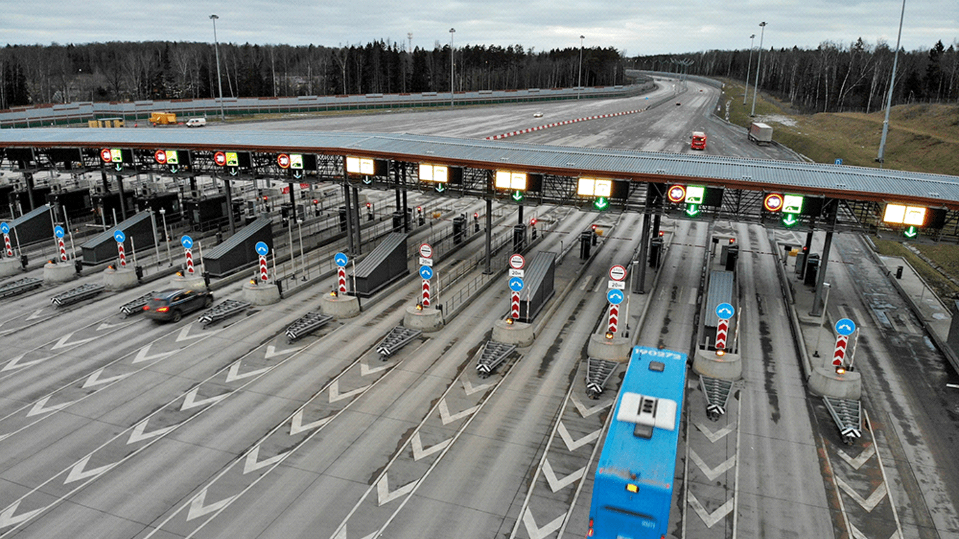
Взимания платы с пользователей платных участков автомобильных дорог
Выполнил: Сон Владимир
Группа: БПИ2403

Slide 2
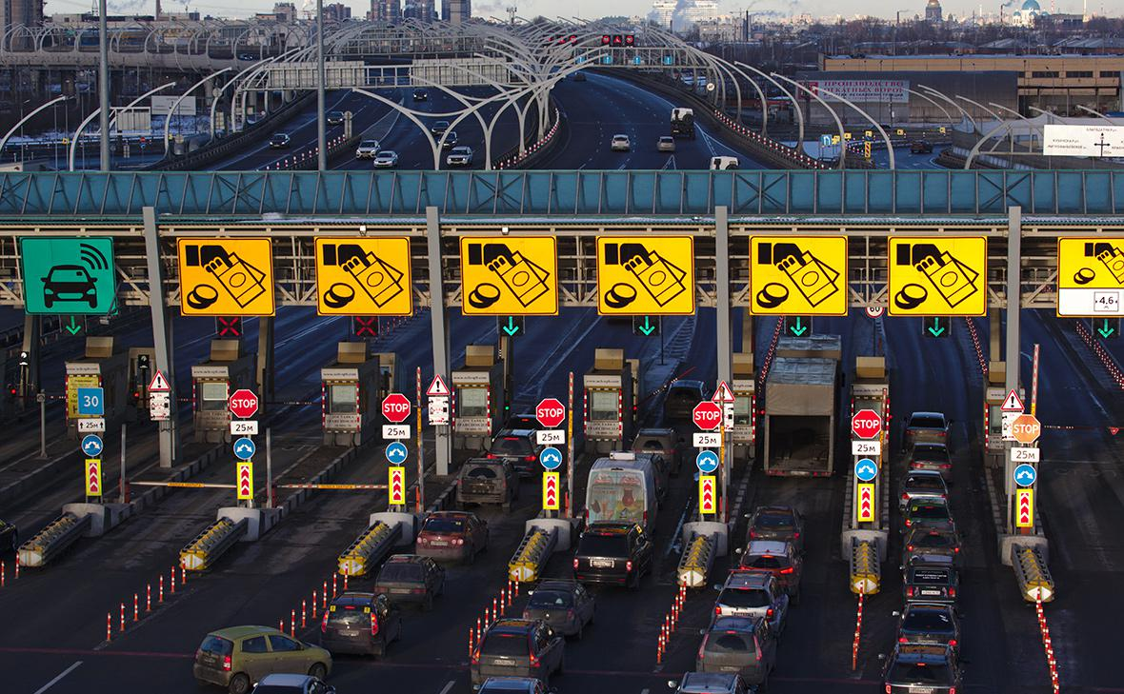
Актуальность
В современных условиях роста автомобилизации и увеличения нагрузки на транспортную инфраструктуру платные дороги становятся важным инструментом финансирования строительства, содержания и модернизации автомагистралей.
1) Рост нагрузки на дорожную инфраструктуру;
2) Экономические потери из-за несовершенства систем;
3) Повышение качества дорог.

Slide 3
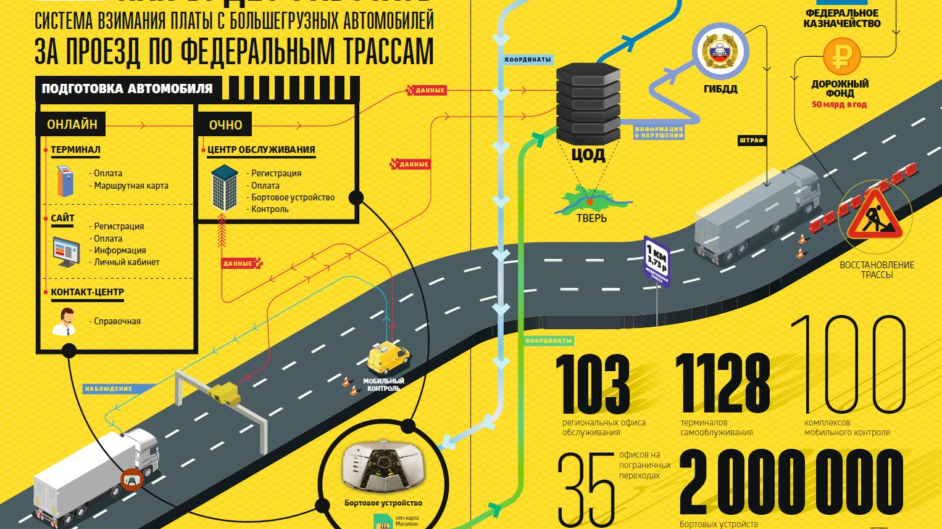
Цель:
Создание высокоточного и масштабируемого решения для автоматического взимания платы.
Задачи:
1) Создать программу которая будет принимать и обрабатывать видео;
2) Внедрить в программу ИИ распознавания номерного знака и его символов;
3) Создать алгоритм сравнения номеров на их правильность;
4) Отсортировать и записать результат.

Slide 4
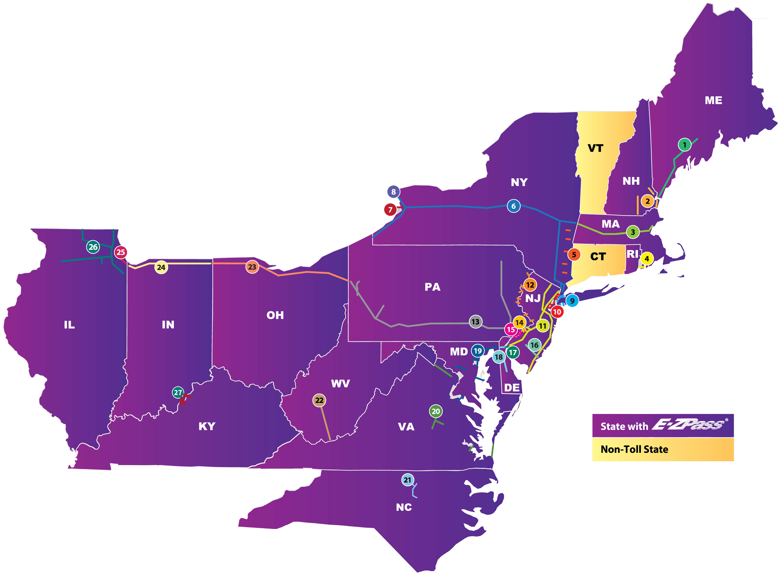
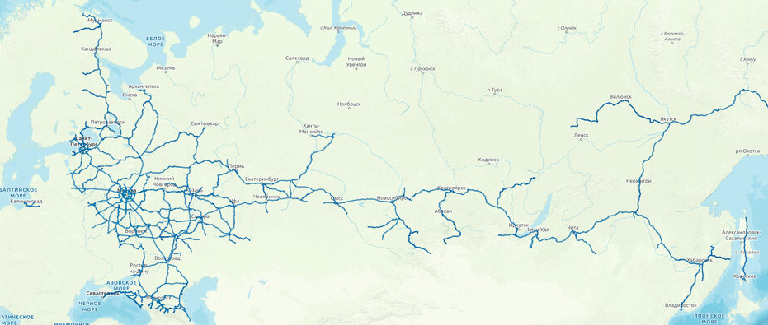
Аналоги
"Платон" (РФ)
Особенности:
Системы на основе GNSS
Датчики веса в дорожном полотне
Интеграция с ГИБДД
E-ZPass (США, Канада)
Особенности:
RFID-метки
Скорость проезда до 120 км/ч

Slide 5


Используемые технологии
OpenCV
PyTesseract
ИИ система распознавания номерных знаков на OpenCV
https://github.com/hasaan21/Car-Number-Plate-Recognition-Sysytem

Slide 6
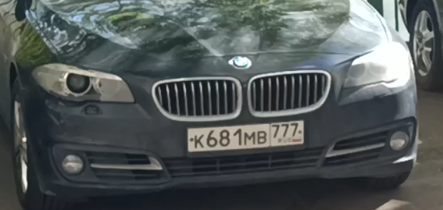
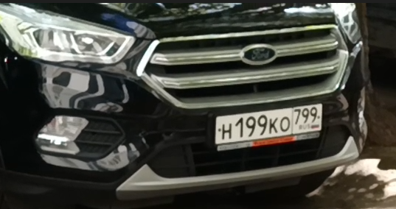
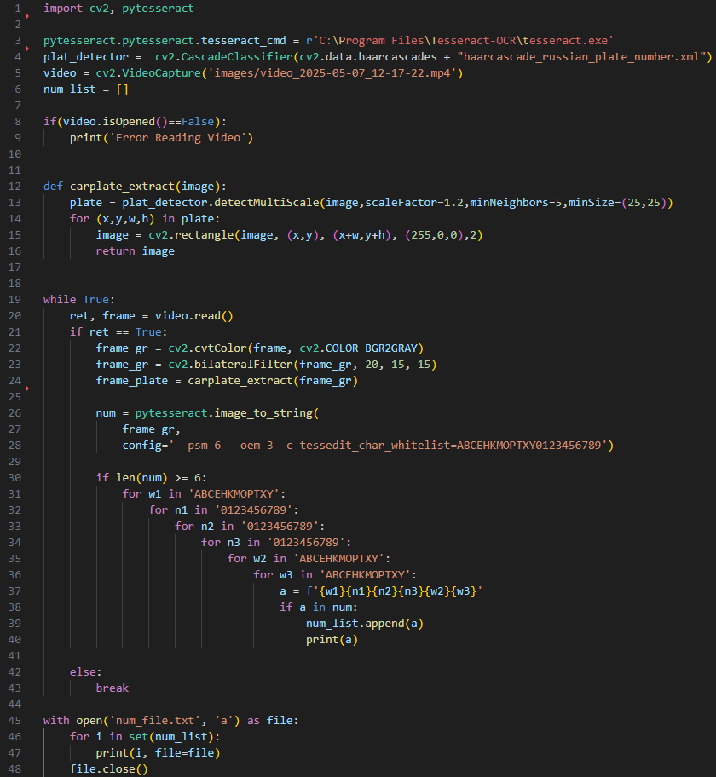
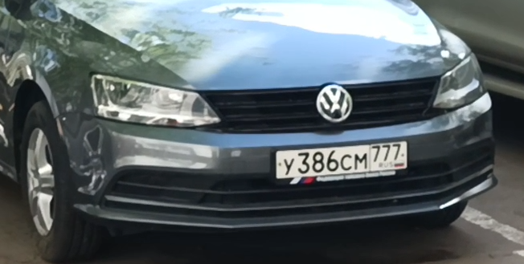
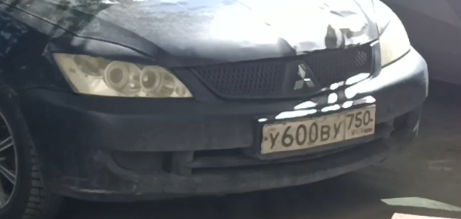
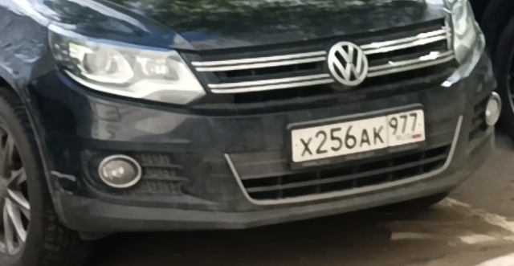
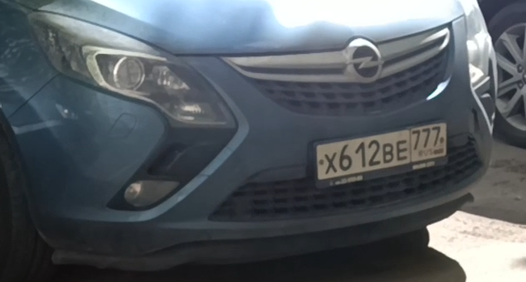
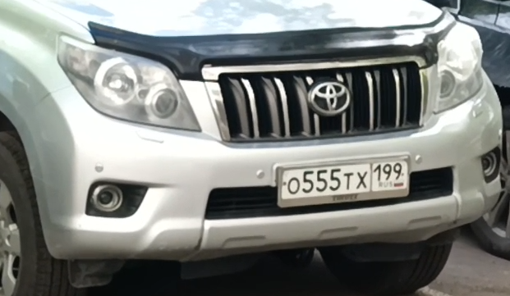
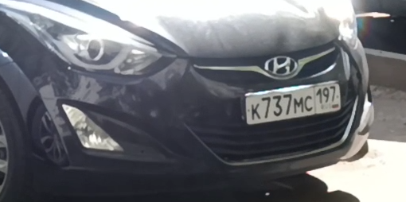
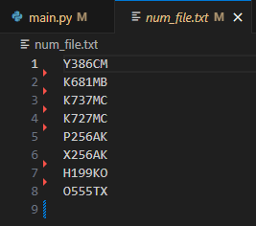

Slide 7

Вывод:
Создана программа определяющая автомобильный номер пользователя платной дороги.
Future Work:
Обучение собственной нейроной сети
Создание базы данных всех пользователей платных дорог.
Интеграция с ГИБДД для проверки штрафов.

